Slide 1
Η στήριξη της Έρευνας
σε συνθήκες κρίσης
Ανάγκη για κατεπείγουσες και άμεσες παρεμβάσεις!
Κώστας Φωτάκης
Αν. Υπουργός Έρευνας & Καινοτομίας

Slide 2
Η μόρφωση και η Γνώση που παράγονται από την Παιδεία και την Έρευνα ως αυταξίες:
Λειτουργούν ως ανάχωμα και βοηθούν την
Κοινωνία να σταθεί όρθια διευρύνοντας τους
πνευματικούς της ορίζοντες
Συντελούν στην Ανάπτυξη και Παραγωγική
ανασυγκρότηση με την διαμόρφωση της
Οικονομίας της Γνώσης.

Slide 3
Η Έρευνα και η Οικονομία της Γνώσης
Έρευνα που στηρίζει τις ανάγκες της Αγοράς (demand-driven)
- Άμεσα ορατά αποτελέσματα (σε 2-3 χρόνια)
- Καλύπτει τις σημερινές ανάγκες της αγοράς και
στηρίζει την υπάρχουσα Οικονομία
Έρευνα που προέρχεται από επιστημονική περιέργεια (curiosity-driven)
- Μακροπρόθεσμος και προσθετικός χαρακτήρας
- Σημαντική συνεισφορά στο μετασχηματισμό της
Οικονομίας

Slide 4
Το σημαντικότερο κεφάλαιο της χώρας:
Οι άνθρωποι!
Η χώρα διαθέτει εξαιρετικό επιστημονικό δυναμικό
Η ανεργία, η υποτίμηση της Εργασίας και η έλλειψη προοπτικών συντελούν στη μεγάλη μονόπλευρη φυγή!
(Την πενταετία 2009-2014 δεκαπλασιάστηκε ο αριθμός των ακαδημαϊκών/ ερευνητών που έφυγαν στο εξωτερικό σε σχέση με προηγούμενες πενταετίες, Bloomberg, June 2015 )

Slide 5
Η προϋπόθεση:
Τα κατάλληλα ερευνητικά περιβάλλοντα!
Δυνατότητα επιτέλεσης ερευνητικού έργου με
αξιώσεις
Περιβάλλοντα που εμπνέουν και αναδεικνύουν
τη δημιουργικότητα των ερευνητών
Ύπαρξη θυλάκων ποιότητας που αποτελούν
πόλους έλξης για νέους ερευνητές και
καταξιωμένους επιστήμονες

Slide 6
Ο ρόλος της Πολιτείας:
«Δημιουργός Ευκαιριών » (enabler) και ελκυστικών θυλάκων επιστημονικής ποιότητας
«Υποστηρικτής» και «Ρυθμιστής» για την υλοποίηση, ιδιαίτερα όσων αδυνατεί να πραγματοποιήσει ο ιδιωτικός τομέας
«Εμπνευστής» εμβληματικών πρωτοβουλιών σε αναδυόμενους τομείς μεγάλης προστιθέμενης επιστημονικής, κοινωνικής και οικονομικής αξίας.

Slide 7
Υλοποίηση Ερευνητικής Πολιτικής
Θεσμικές / νομοθετικές παρεμβάσεις
- Εργασιακές συνθήκες
Κίνητρα για νέους επιστήμονες
π.χ.:  μεταδιδάκτορες ως Επιστημονικοί Υπεύθυνοι των ερευνητικών τους έργων
⬥ Δυνατότητα επιλογής εργασιακής σχέσης
(σύμβαση εργασίας ή σύμβαση έργου)
⬥ θέσπιση τακτικών θέσεων ERC
Χρηματοδοτικές δυνατότητες
- Σε περιόδους κρίσης η Έρευνα αποτελεί τον εύκολο στόχο

Slide 8
Χρηματοδότηση της Ε&Κ στην Ελλάδα
« Οι δαπάνες για την Έρευνα δεν αποτελούν κόστος αλλά ΕΠΕΝΔΥΣΗ! »

Slide 9
Δαπάνες Ε&Κ και ΑΕΠ (σε δισ. Ευρώ)
 | 2014 | 2015
ΑΕΠ | 177.559 | 176.022 | - 0.9 %
Δαπάνες Ε&Κ | 1.488 | 1.683 | + 14.1 %

Slide 10
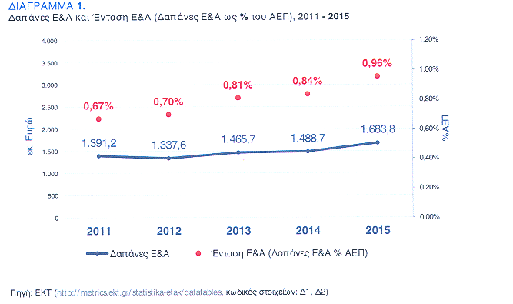
Δαπάνες Ε&Α (Δαπάνες Ε&Α ως % του ΑΕΠ), 2011-2015

Slide 11
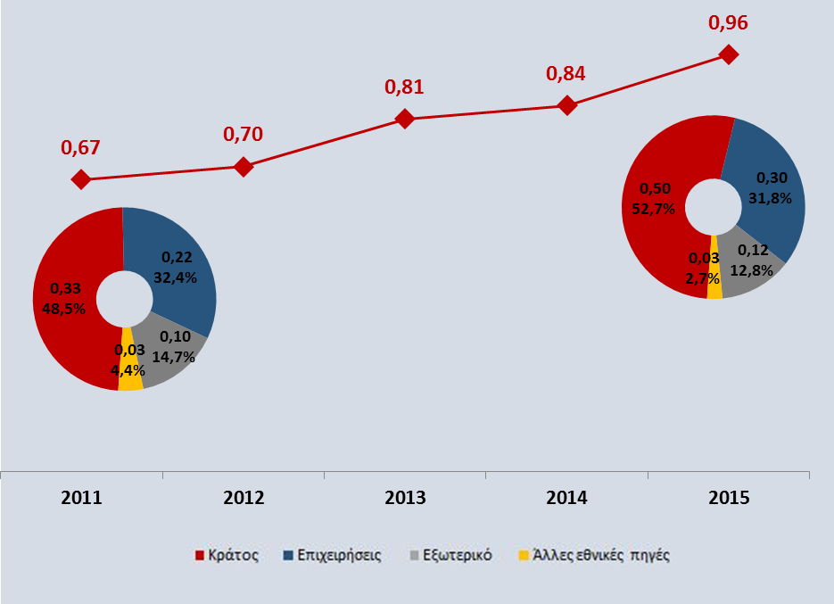
Η συμμετοχή στη διαμόρφωση δαπανών Ε&Α

Slide 12
Πηγές χρηματοδότησης Ε&Κ
Τακτικός Προϋπολογισμός
Περιορισμοί λόγω λιτότητας
αν και οι δαπάνες για την Έρευνα έφθασαν στο 0,96% του ΑΕΠ του 2015 και η δημόσια χρηματοδότηση της Ερευνας αυξήθηκε κατά ~30% το 2016
- 1000 νέες θέσεις στα Πανεπιστήμια, 100 νέες θέσεις στα ΕΚ
HORIZON 2020
Ιδιαίτερα ανταγωνιστικό περιβάλλον
(αν και η συμμετοχή των Ελλήνων ερευνητών είναι μέχρι σήμερα ιδιαίτερα ανταγωνιστική: Η Ελλάδα είναι 10η στην ΕΕ)
ΕΣΠΑ 2014 – 2020
Μεγάλη γραφειοκρατία, σοβαρές αγκυλώσεις που προκαλούν καθυστερήσεις
(αλλά υψηλή χρηματοδότηση για Ε&Κ: ~1.2 b€)

Slide 13
Η δική μας απάντηση:
Η ίδρυση του
Ελληνικού Ιδρύματος Έρευνας & Καινοτομίας (ΕΛΙΔΕΚ)
Η φιλοδοξία:
Το ΕΛΙΔΕΚ να γίνει μια σφραγίδα επιστημονικής και ερευνητικής ποιότητας και να συνεισφέρει ουσιαστικά στην ανάδειξη του ανθρώπινου δυναμικού της χώρας και στην επιδίωξη της Αριστείας

Slide 14
Σκοπός:
Η εστιασμένη και εμπροσθοβαρής στήριξη νέων επιστημόνων και της Έρευνας στα ΑΕΙ και ΕΚ της χώρας
Χρηματοδότηση: Πρόσθετοι πόροι:
240 εκ.€ ( ΕΤΕπ:180εκ. €, ΠΔΕ:60 εκ. € )
Διαμόρφωση μιας ολοκληρωμένης Εθνικής Ερευνητικής Στρατηγικής – Κεντρικός ο ρόλος της ΓΓΕΤ
Ευελιξία και διασφάλιση του δημοσίου συμφέροντος
Συνέχεια και συνέπεια χρηματοδοτήσεων σε τακτά χρονικά διαστήματα
Ένας νέος θεσμός που καλλιεργεί την ερευνητική κουλτούρα και αναμορφώνει το ακαδημαϊκό/ ερευνητικό τοπίο της χώρας

Slide 15
ΕΛ.ΙΔ.Ε.Κ
Ελληνικό Ίδρυμα
Έρευνας & Καινοτομίας
Ωφελούμενοι:
Νέοι Επιστήμονες
Πανεπιστήμια, ΤΕΙ, ΕΚ
Επιχορηγήσεις
240 εκ. €
(2016-2018)
Κριτήρια:
Θεματικά και γεωγραφικά ανεξάρτητα.
Επιδίωξη επιστημονικής Ποιότητας και Αριστείας
Υποψήφιοι Διδάκτορες/
Μεταδιδάκτορες
Ερευνητικά Προγράμματα
Εξοπλισμός / Υποδομές
Επιστήμη στην Κοινωνία
Διακυβέρνηση:
Ανεξάρτητη από την εκάστοτε πολιτική εξουσία !

Slide 16
Ε Λ Ι Δ Ε Κ
Συμβουλευτική Επιτροπή (7 μέλη)
Επιστημονικό Συμβούλιο (9 μέλη)
Διευθυντής
Γενική Συνέλευση ΑΕΙ/ΕΚ (36 μέλη)
Διοικητικές/ Οικονομικές Υπηρεσίες
1^{η} συνεδρίαση ΓΣ: 10 Φεβρουαρίου 2017
ΕΠΟΠΤΕΙΑ:
Αν. Υπουργός Έρευνας
ΓΓΕΤ
Η ίδια η ακαδημαϊκή / ερευνητική κοινότητα διαμορφώνει από τα «κάτω» το ερευνητικό τοπίο της χώρας

Slide 17
Υποψήφιοι Διδάκτορες
1^{η} Προκήρυξη: Νοέμβριος 2016 (8.5 m €) (2^{η} Προκήρυξη: Ιούνιος: 2017)
2.114 Αιτήσεις 1^{ης} Προκήρυξης
Επιστημονική Περιοχή | Αιτήσεις
Α. Φυσικές Επιστήμες | 475
Β. Επιστήμες Μηχανικού και Τεχνολογικές Επιστήμες | 534
Γ. Επιστήμες Ζωής | 455
Δ. Κοινωνικές Επιστήμες, Ανθρωπιστικές Επιστήμες και Τέχνες | 650
Σύνολο | 2.114
Διαδικασία Αξιολόγησης: κτίσιμο εμπιστοσύνης,
διασφάλιση διαφάνειας
Κριτήρια: Ακαδημαϊκές επιδόσεις, επιστημονική
προσωπικότητα ΥΔ
Αξιολόγηση: Φάση 1^{η}: εξ’ αποστάσεως με
τυχαία επιλογή κριτών, Φάση 2^{η}: από επιτροπές

Slide 18
Ερευνητικά Έργα για Μεταδιδάκτορες
1^{η} Προκήρυξη: Δεκέμβριος 2016 (9 m €)
Ειδικά χαρακτηριστικά της Προκήρυξης
- Επιστημονικοί Υπεύθυνοι (ΕΥ) οι ίδιοι οι ΜΕ
- Δαπάνη /Πρόταση 200.000 €
Διεπιστημονικές Προτάσεις
350.000 € (για συνεργασία μεταξύ 2 ΜΕ)
450.000 € (για συνεργασία μεταξύ 3 ΜΕ)
Διαδικασία Αξιολόγησης
Κριτήρια Ποιότητας και Αριστείας της Ερευνητικής
Πρότασης του/της ΜΕ
Αξιολόγηση:Φάση 1^{η}: από ειδικούς εξ’ αποστάσεως
, Φάση 2^{η}: από επιτροπές

Slide 19
Ερευνητικά Έργα για μέλη ΔΕΠ/ Ερευνητές
1^{η} Προκήρυξη (από ΕΣ του ΕΛΙΔΕΚ): Απρίλιος 2017
Ερευνητικά Έργα για Α και Β Βαθμίδες (~10 εκ. €)
Ερευνητικά Έργα για Γ και Δ Βαθμίδες (~10 εκ. €)
250.000 € (max), 500.000 € (max) για τις διεπιστημονικές
προτάσεις
1^{η} Προκήρυξη (για επιστημονικό εξοπλισμό μεγάλης αξίας): Ιούνιος 2017 (~20εκ. €)
Εξοπλισμός αξίας > 200.000 €

Slide 20
Η Επιστήμη στην Κοινωνία
« Ημέρες Έρευνας και Παιδείας »
1^{η} Προκήρυξη (από ΕΣ του ΕΛΙΔΕΚ): Ιούνιος 2017 (5 εκ.€)
Στήριξη δράσεων (εκθέσεις, ημερίδες, εκδόσεις κ.α.) για την προβολή εκπαιδευτικών /ερευνητικών δραστηριοτήτων ΑΕΙ/ΕΚ

Slide 21
Οι δράσεις του ΕΛΙΔΕΚ:
Συνολικά οι δράσεις του ΕΛΙΔΕΚ αναμένεται να υποστηρίξουν για τα επόμενα 3 χρόνια περισσότερους από 4000 νέους επιστήμονες με ελκυστικές συνθήκες για τη διεξαγωγή ερευνητικού έργου.
Οι δράσεις αυτές, μαζί με άλλες πρωτοβουλίες του ΥΠΠΕΘ, αναμένεται να αποτελέσουν ένα πρώτο ισχυρό αντίδοτο στο κύμα φυγής νέων επιστημόνων στο εξωτερικό!

Slide 22
Ανάπτυξη και Οικονομία της Γνώσης
--Υπερταμείο Συμμετοχών--
Ιδιωτική Επένδυση
Ώριμο στάδιο Επιχειρήσεων
Παράθυρο Καινοτομίας
Αβεβαιότητα /Κίνδυνος
Μεγέθυνση
(Συμμετοχές και χαμηλότοκος δανεισμός)
Έρευνα
Πρώιμο Στάδιο
Δημόσια Χρηματοδότηση
Time
Αναπτυξιακός Φορέας
(διασύνδεση με ΕΛΙΔΕΚ)
240 εκ.€
1,2 δισ.€
100 εκ. €
80 εκ. €
ΕΛΙΔΕΚ
Επιχορηγήσεις
(ΠΔΕ,ΕΙΒ)
80 εκ. €
ΓΓΕΤ
Επιχορηγήσεις
(ΕΣΠΑ)
Ταμείο
«Καινοτομίας» Κεφάλαια
Σποράς &
Συμμετοχές
(ΕΣΠΑ, EIF)
Ταμείο
«Πρώιμου σταδίου»
Συμμετοχές
(ΕΣΠΑ,EIF)
Ταμείο
«Ανάπτυξης»
Συμμετοχές
(ΕΣΠΑ, ΕΙF)

Slide 23
Παράθυρο Καινοτομίας
80 M €
ΕΠΙΤΑΧΥΝΤΕΣ
ΜΕΤΑΦΟΡΑ ΤΕΧΝΟΛΟΓΙΑΣ (ΤΤ)
Σκοπός: Επιτάχυνση προετοιμασίας, (π.χ. POC)
Χρηματοδότηση: Κεφάλαια σποράς (pre-seed, seed)
15K – 250K
Στήριξη: ΑΕΙ, ΕΚ, Τεχνολογικά Πάρκα, Θερμοκοιτίδες (π.χ. για εργαστηριακά πρότυπα, επιχειρηματικά σχέδια)
Ωφελούμενοι: Νέοι επιστήμονες (πτυχιούχοι, μεταπτυχιακοί)
Σκοπός: Επιλογή επιχειρηματικών πρωτοβουλιών (start ups, spin off, spin out)
Χρηματοδότηση: Συμμετοχές για IP, εμπορική αξιοποίηση κ.α.)
30K – 1.5M
Στήριξη: AEI, EK, TTOs
Ωφελούμενοι: Καθηγητές, Ερευνητές, Προ και Μετα-διδάκτορες, Καινοτόμες Επιχειρήσεις
Λειτουργία «Παρατηρητηρίων – TTO» για ΑΕΙ /ΕΚ σε περιφερειακό επίπεδο

Slide 24
Το όραμα
Να διαμορφώσουμε θεσμούς και δομές μακράς πνοής που να δημιουργούν ευκαιρίες και θύλακες επιστημονικής και επιχειρηματικής ποιότητας, για την έμπνευση και απελευθέρωση του επιστημονικού ερευνητικού δυναμικού της χώρας, χωρίς άνωθεν περιορισμούς, παρεμβάσεις και αγκυλώσεις.

